Slide 1

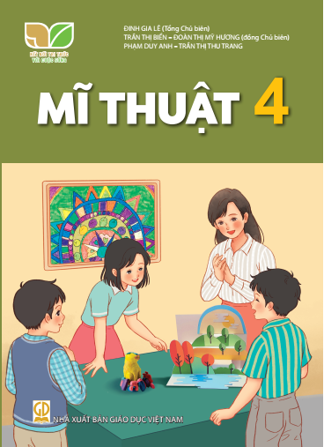
KẾ HOẠCH BÀI DẠY
MÔN: MĨ THUẬT
LỚP: 4
Trường:.................................................
Tổ:..........................................................
Họ và tên giáo viên:……………………

Slide 2
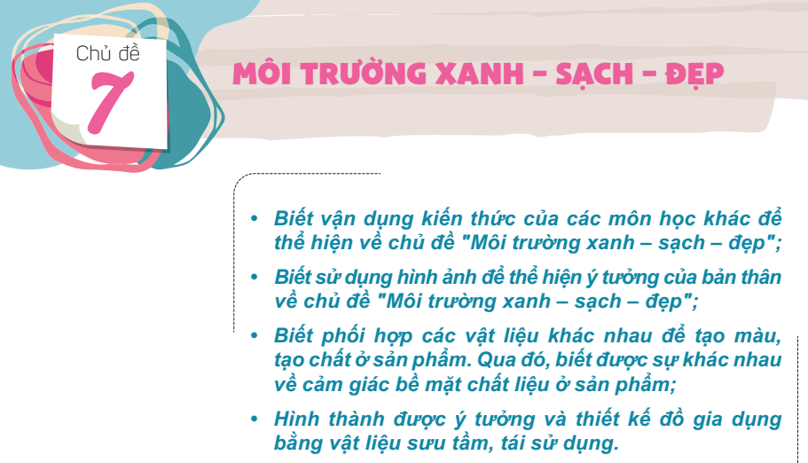

Slide 3
TRÒ CHƠI «AI NHANH AI ĐÚNG»
Hạn chế sử dụng túi nilong khi mua sắm là một cách bảo vệ môi trường.
Vứt rác bừa bãi là hành vi không bảo vệ môi trường xung quanh.
Trồng cây xanh giúp cho môi trường thêm xanh mát, đẹp cảnh quan.
Xả rác bừa bãi ra bãi biển là hành động làm ảnh hưởng đến môi trường.

Slide 4
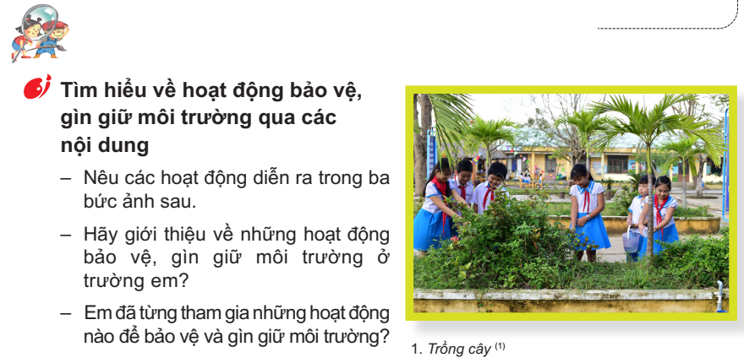

Slide 5
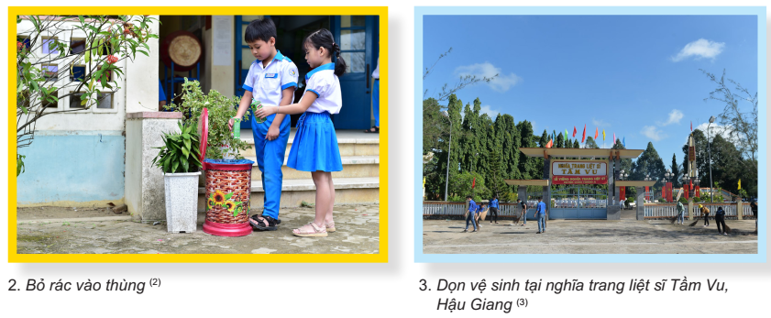
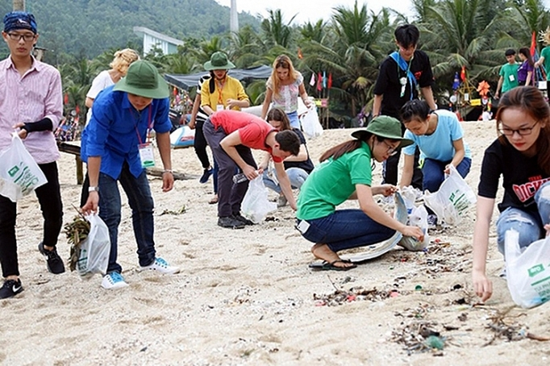
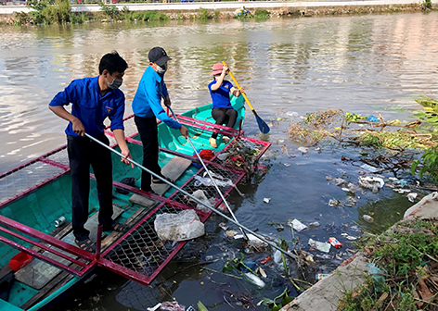
4. Thu nhặt rác ở bãi biển
5. Thu nhặt rác ở ven sông

Slide 6
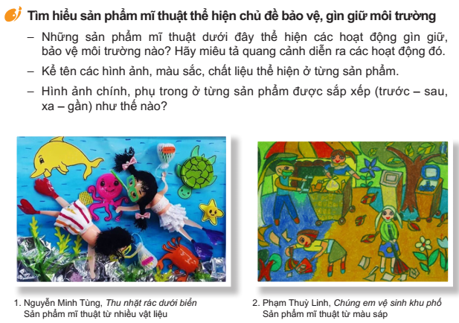

Slide 7
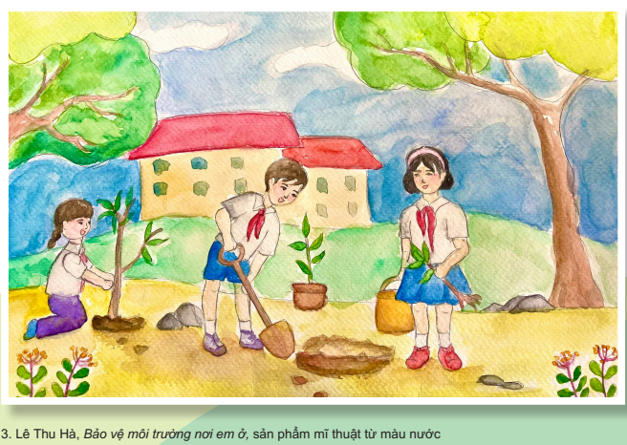

Slide 8
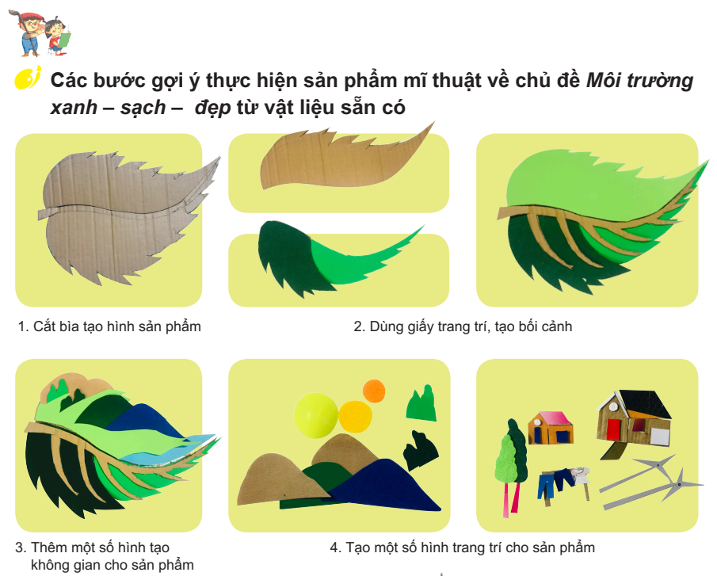

Slide 9
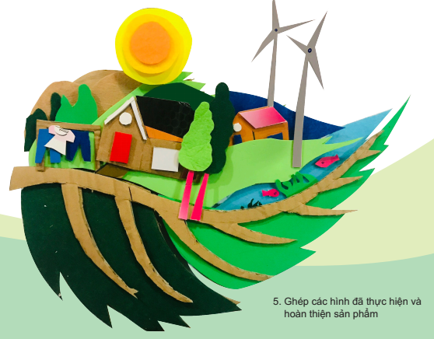

Slide 10
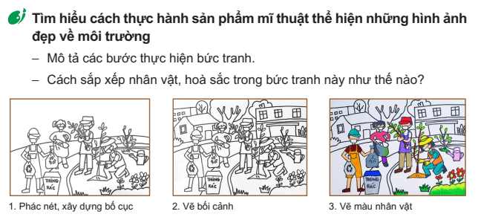

Slide 11
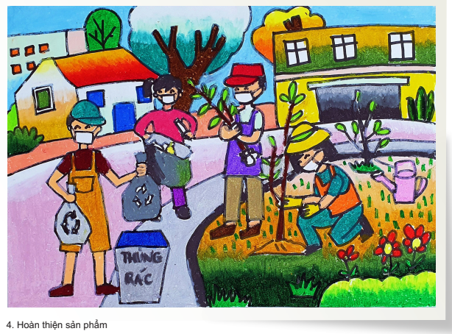

Slide 12
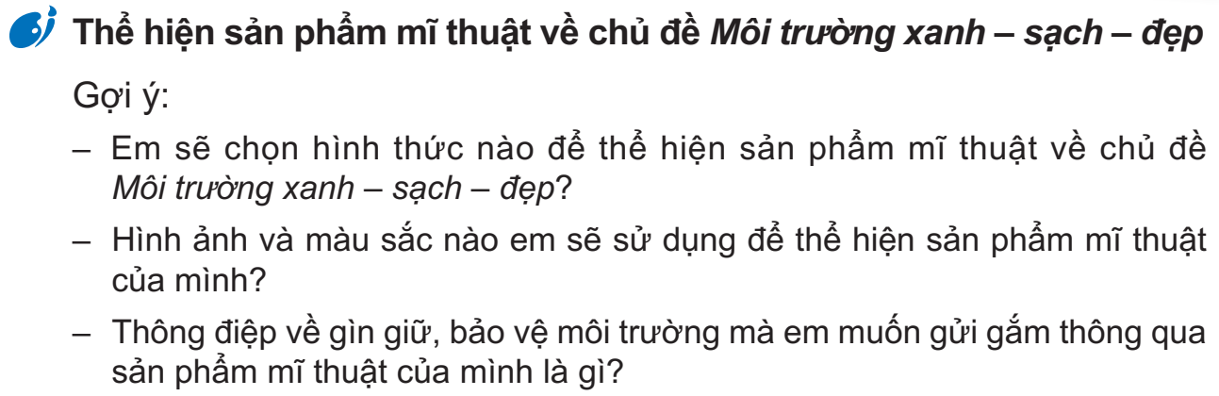
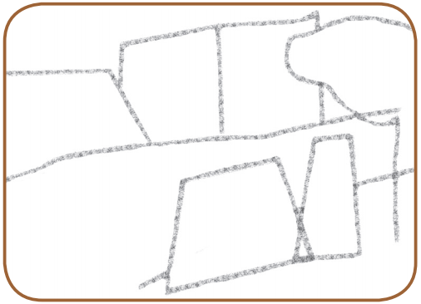
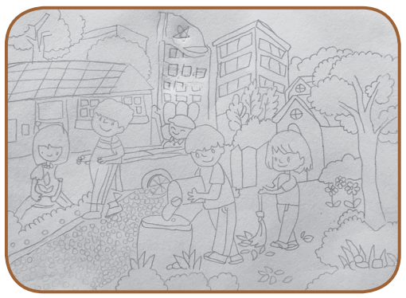
Phần tham khảo
Gợi ý cách thực hành sản phẩm mĩ thuật 2D thể hiện chủ đề Môi trường xanh – sạch – đẹp từ màu nước

Slide 13
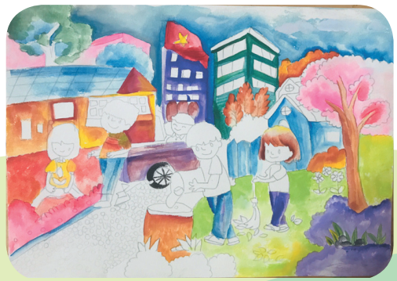
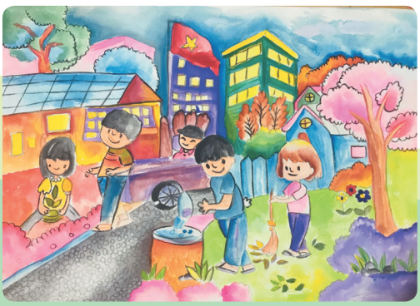

Slide 14
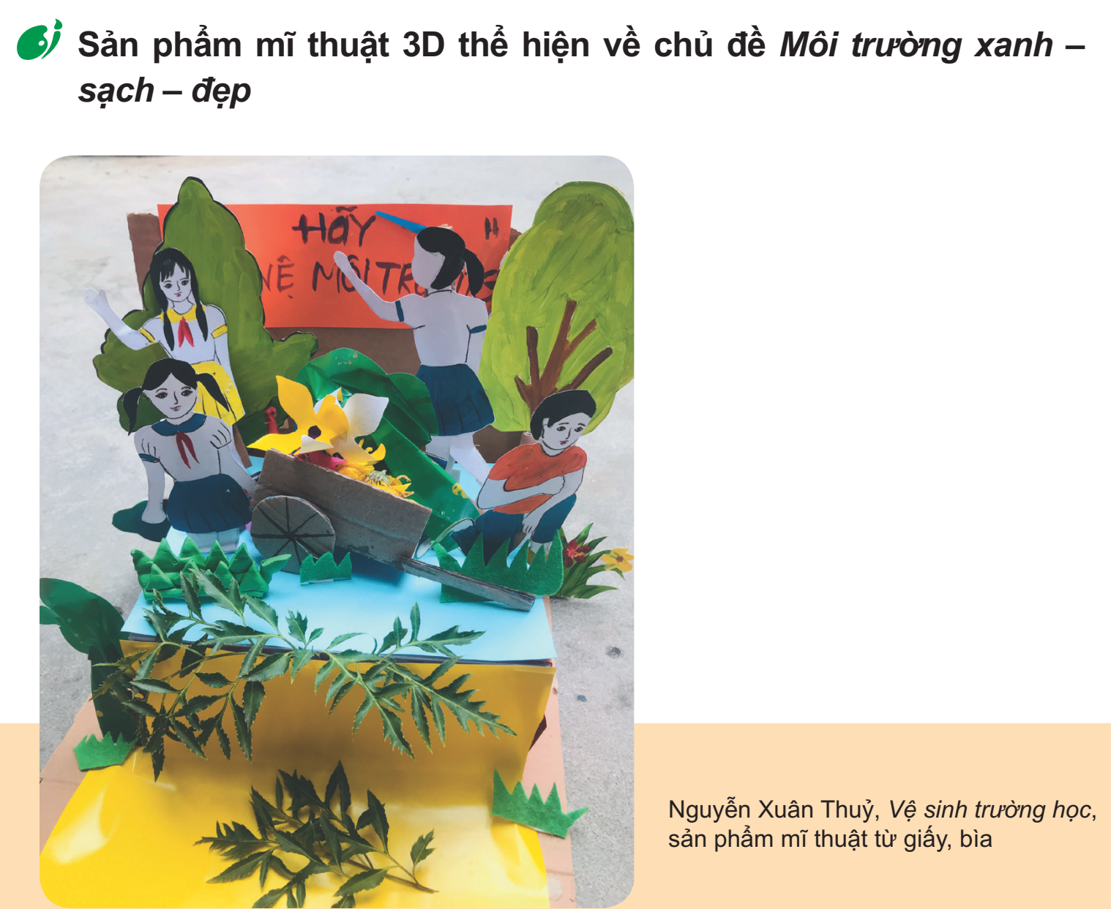

Slide 15
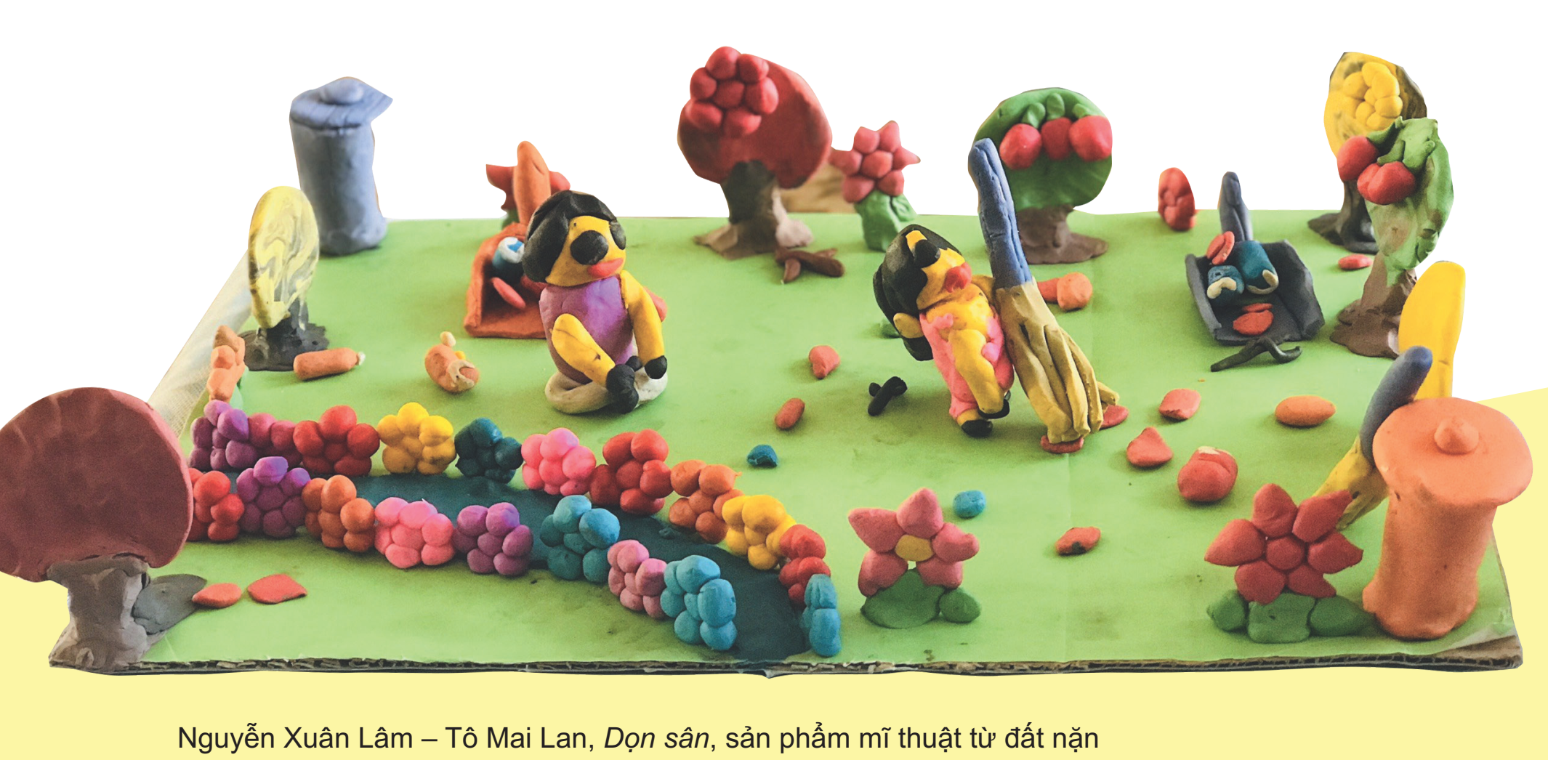

Slide 16
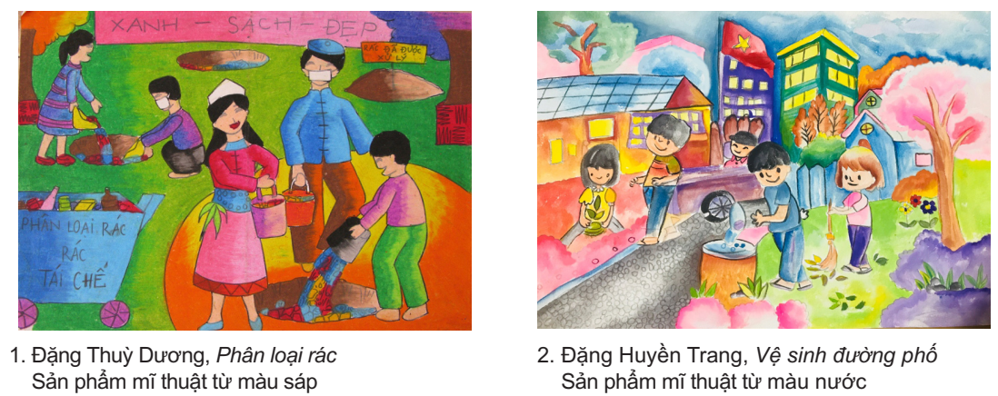

Slide 17
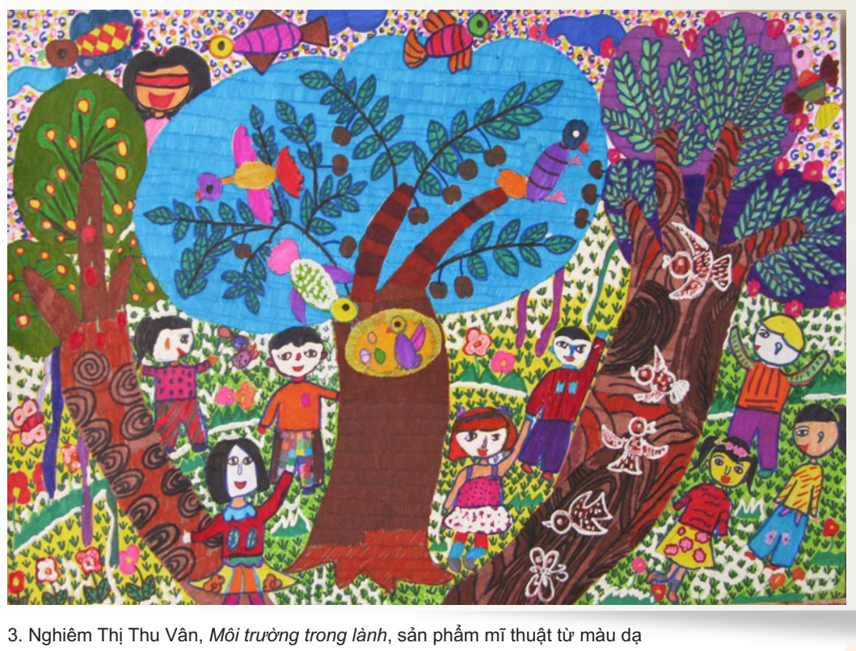

Slide 18
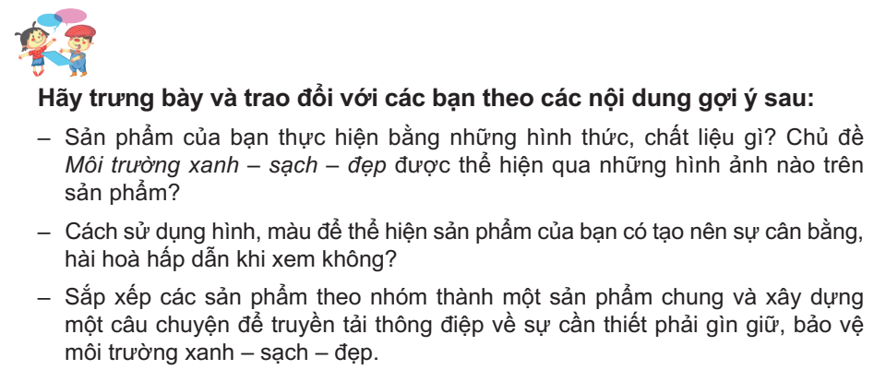
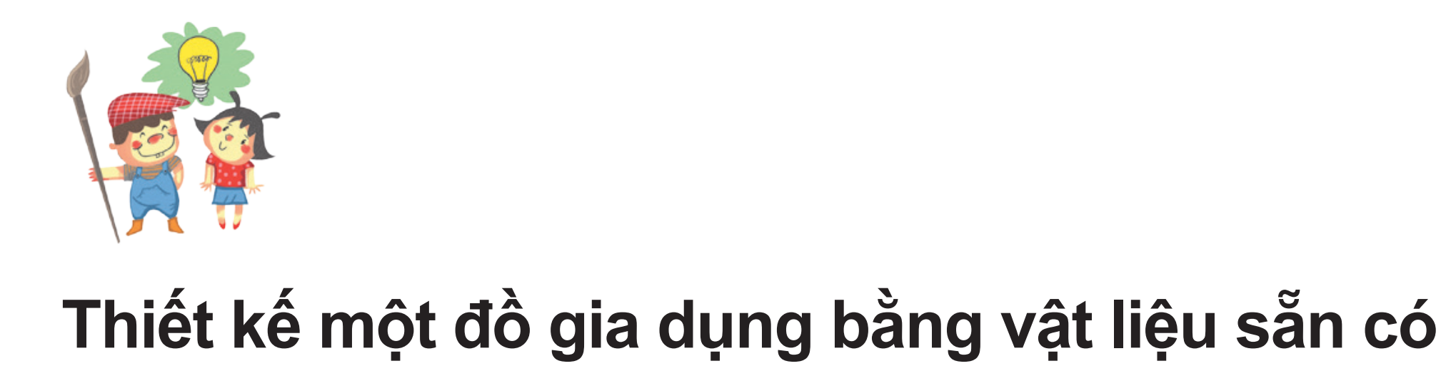

Slide 19
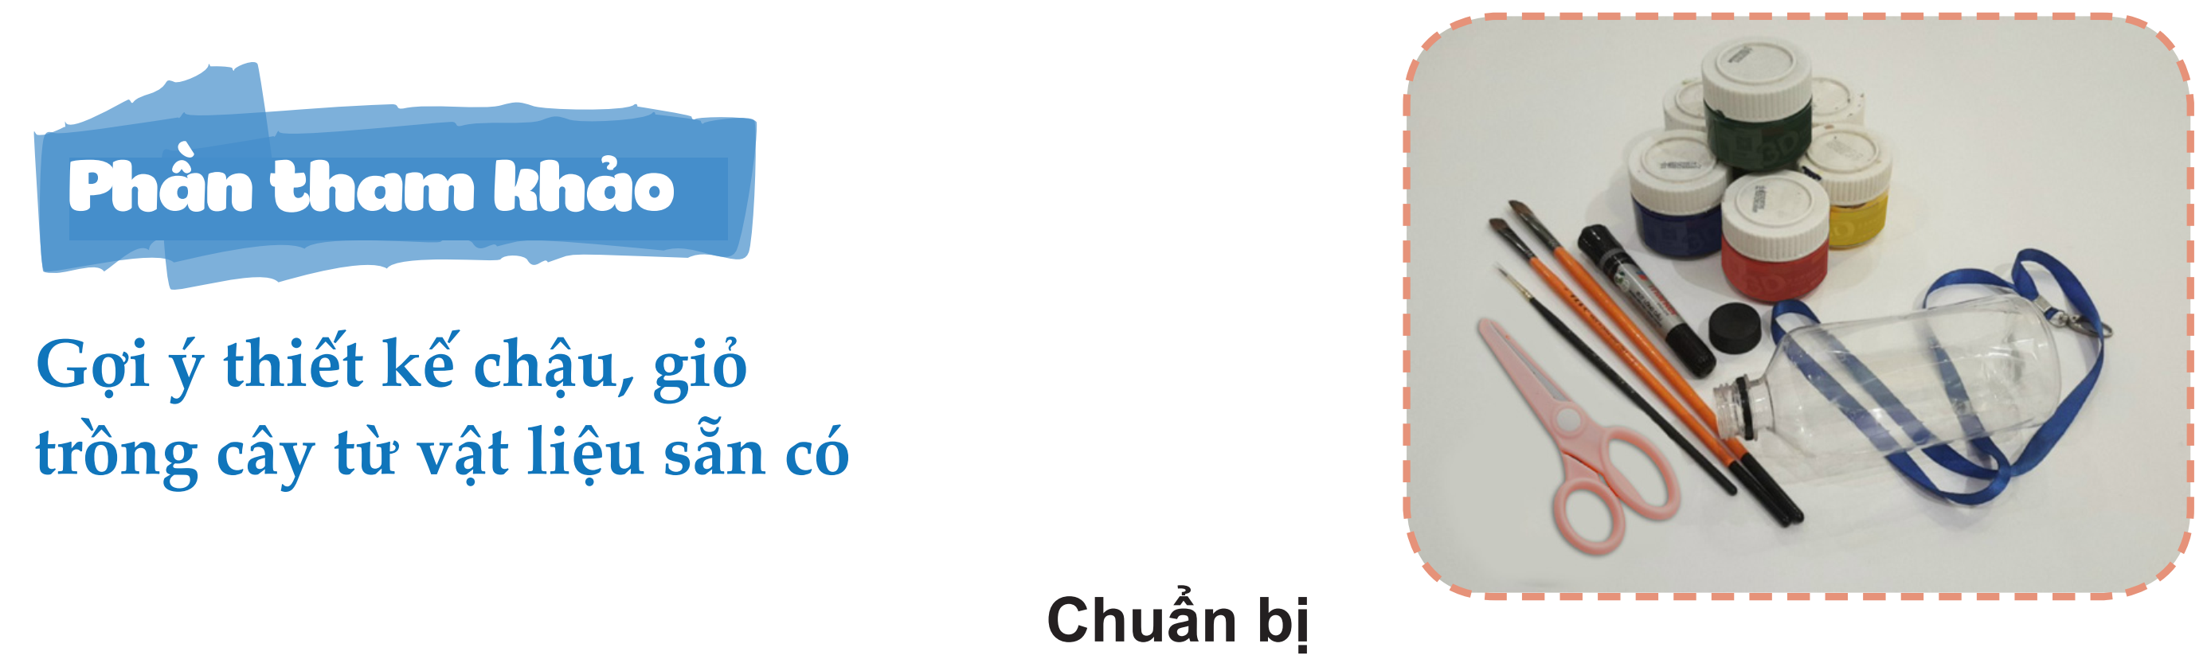
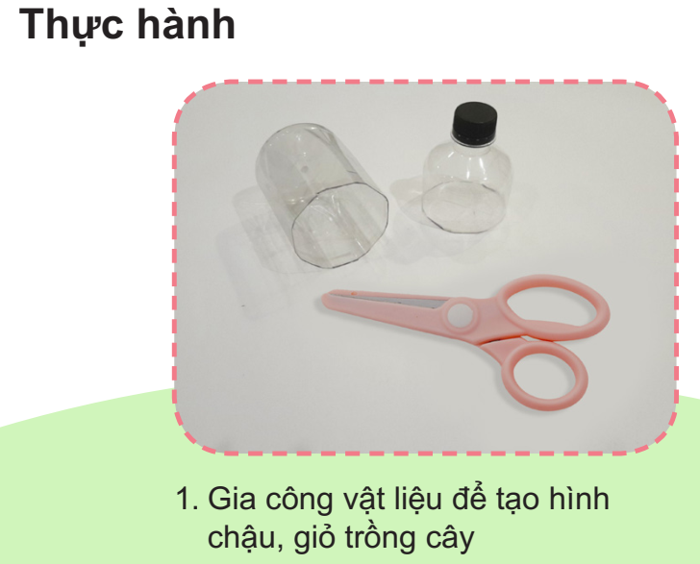
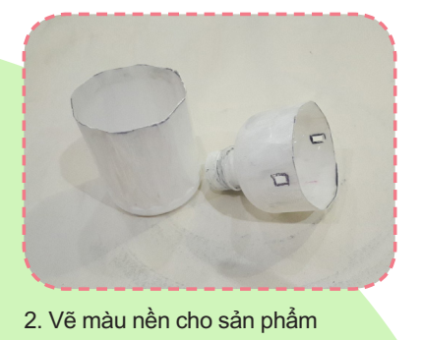

Slide 20
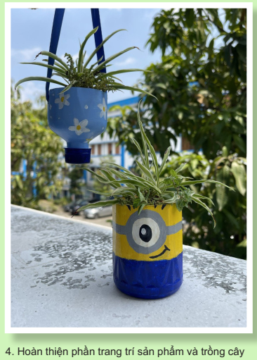
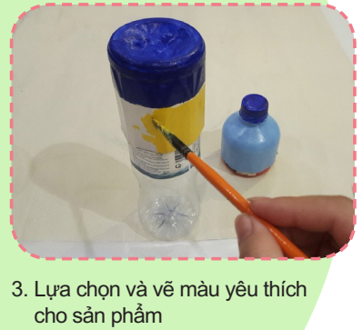

Slide 21
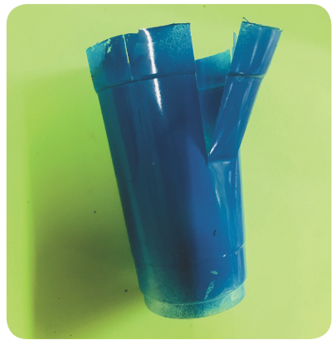
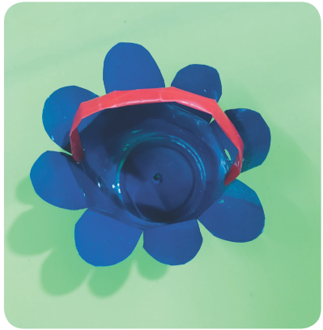
Phần tham khảo
Các bước gợi ý thiết kế một đồ gia dụng bằng vật liệu sẵn có.

Slide 22
